Slide 1
Den Haag vaccineert
Notes:
Aanvullend beeldmateriaal op YouTube

Slide 2
In Den Haag...
willen we dat alle kinderen gezond en veilig opgroeien.
Vanuit het CJG dragen we hieraan bij met
de bevolkingsonderzoeken (gehoor)
onderzoek gezondheid & ontwikkeling
het vaccinatieprogramma
Notes:
In Den Haag vinden we het belangrijk dat iedereen gezond en veilig opgroeit. Daarom nodigen wij zwangeren en kinderen uit voor het Rijksvaccinatieprogramma. De vaccinaties worden gegeven door onze jeugdartsen en jeugdverpleegkundigen. Het vaccinatieprogramma is helemaal gratis. Het is ook belangrijk. De 12 infectieziekten waartegen we vaccineren komen nog maar weinig voor. Maar ze bestaan nog steeds. Is een kind niet gevaccineerd? Dan blijven deze ziekten gevaarlijk.
https://www.cjgdenhaag.nl/jeugdgezondheidszorg/vaccinaties/
Aanvullend videomateriaal: https://youtu.be/Q4dS6a_1vN8

Slide 3
Het vaccinatieprogramma
Het Rijksvaccinatieprogramma is
Een landelijk programma
Gratis & vrijwillig
Tegen 12 ernstige infectieziekten
Het Rijksvaccinatieprogramma bestaat sinds 1957.
Jouw opa en oma werden dus ook al ingeënt.
Notes:
Link naar het vaccinatieschema op de website Rijksvaccinatieprogramma
Aanvullend videomateriaal: https://youtu.be/WWteVlaM77I

Slide 4
Het vaccinatieprogramma
Doelgroep
Aanstaande moeders (voor 22 wekenprik)
Alle kinderen van 0-18 jaar
Vaccinaties worden gegeven op het moment dat zij de beste bescherming bieden voor een kind.
Notes:
In Den Haag vinden we het belangrijk dat iedereen gezond en veilig opgroeit. Daarom nodigen wij zwangeren en kinderen uit voor het Rijksvaccinatieprogramma. De vaccinaties worden gegeven door onze jeugdartsen en jeugdverpleegkundigen. Het vaccinatieprogramma is helemaal gratis. Het is ook belangrijk. De 12 infectieziekten waartegen we vaccineren komen nog maar weinig voor. Maar ze bestaan nog steeds. Is een kind niet gevaccineerd? Dan blijven deze ziekten gevaarlijk.
https://www.cjgdenhaag.nl/jeugdgezondheidszorg/vaccinaties/

Slide 5

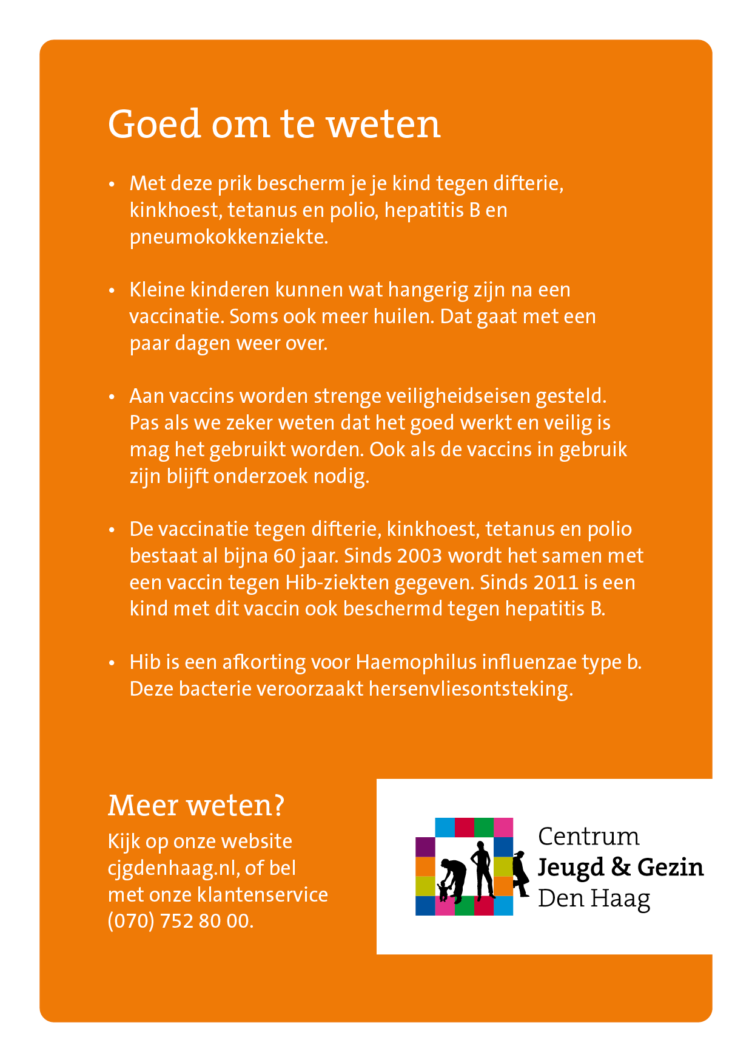
Het vaccinatieprogramma
Notes:
Aanvullend videomateriaal:
Moeder: https://youtu.be/bf-IusjWBR8
Jeugdarts: https://youtu.be/7H9lj_jyAlo

Slide 6


Het vaccinatieprogramma
Notes:
In Den Haag vinden we het belangrijk dat iedereen gezond en veilig opgroeit. Daarom nodigen wij zwangeren en kinderen uit voor het Rijksvaccinatieprogramma. De vaccinaties worden gegeven door onze jeugdartsen en jeugdverpleegkundigen. Het vaccinatieprogramma is helemaal gratis. Het is ook belangrijk. De 12 infectieziekten waartegen we vaccineren komen nog maar weinig voor. Maar ze bestaan nog steeds. Is een kind niet gevaccineerd? Dan blijven deze ziekten gevaarlijk.
https://www.cjgdenhaag.nl/jeugdgezondheidszorg/vaccinaties/

Slide 7


Het vaccinatieprogramma
Notes:
In Den Haag vinden we het belangrijk dat iedereen gezond en veilig opgroeit. Daarom nodigen wij zwangeren en kinderen uit voor het Rijksvaccinatieprogramma. De vaccinaties worden gegeven door onze jeugdartsen en jeugdverpleegkundigen. Het vaccinatieprogramma is helemaal gratis. Het is ook belangrijk. De 12 infectieziekten waartegen we vaccineren komen nog maar weinig voor. Maar ze bestaan nog steeds. Is een kind niet gevaccineerd? Dan blijven deze ziekten gevaarlijk.
https://www.cjgdenhaag.nl/jeugdgezondheidszorg/vaccinaties/

Slide 8


Het vaccinatieprogramma
Notes:
Aanvullend videomateriaal:
Benjamin: https://youtu.be/AIsqcXLe8uU
Verpleegkundige: https://youtu.be/0GRUqpyNDn4

Slide 9


Het vaccinatieprogramma
Notes:
Aanvullend videomateriaal:
Sienna: https://youtu.be/5e7L9rBJTS0
Jeugdverpleegkundige: https://youtu.be/Qjs-C7Ye-Vw

Slide 10


Het vaccinatieprogramma
Notes:
Aanvullend videomateriaal:
Waylon: https://youtu.be/o2Oc1Xo81W0
Jeugdverpleegkundige: https://youtu.be/yj9RPFbLbc4

Slide 11


Het vaccinatieprogramma
Notes:
Aanvullend videomateriaal:
Tugrahan: https://youtu.be/ZNG2M4ub_tY
Lotus en Yara: https://youtu.be/o6XxdQAPE5Q

Slide 12
Mag ik twijfelen?
Natuurlijk mag dat! Je bent de enige niet!
Hoe weet je dat vaccineren veilig is
Hoe zit het met de bijwerkingen
Waar kan ik dan terecht?
Laat het ons weten en we vertellen je meer.
Notes:
In Den Haag vinden we het belangrijk dat iedereen gezond en veilig opgroeit. Daarom nodigen wij zwangeren en kinderen uit voor het Rijksvaccinatieprogramma. De vaccinaties worden gegeven door onze jeugdartsen en jeugdverpleegkundigen. Het vaccinatieprogramma is helemaal gratis. Het is ook belangrijk. De 12 infectieziekten waartegen we vaccineren komen nog maar weinig voor. Maar ze bestaan nog steeds. Is een kind niet gevaccineerd? Dan blijven deze ziekten gevaarlijk.
https://www.cjgdenhaag.nl/jeugdgezondheidszorg/vaccinaties/

Slide 13
Waar stel ik mijn vragen?
Bij de jeugdarts of jeugdverpleegkundige
Op afspraak
Tijdens inloop (niet in coronatijd)
Telefonisch
Via chat
Vaccineren doe je voor jezelf en voor anderen.
Notes:
In Den Haag vinden we het belangrijk dat iedereen gezond en veilig opgroeit. Daarom nodigen wij zwangeren en kinderen uit voor het Rijksvaccinatieprogramma. De vaccinaties worden gegeven door onze jeugdartsen en jeugdverpleegkundigen. Het vaccinatieprogramma is helemaal gratis. Het is ook belangrijk. De 12 infectieziekten waartegen we vaccineren komen nog maar weinig voor. Maar ze bestaan nog steeds. Is een kind niet gevaccineerd? Dan blijven deze ziekten gevaarlijk.
https://www.cjgdenhaag.nl/jeugdgezondheidszorg/vaccinaties/

